Slide 1
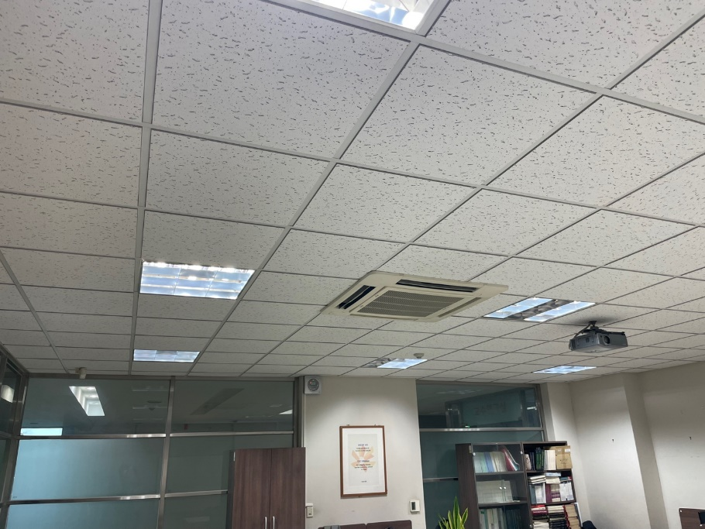
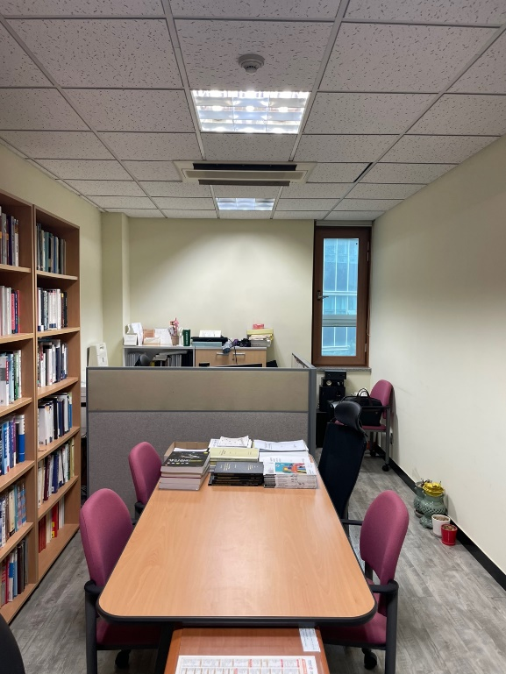
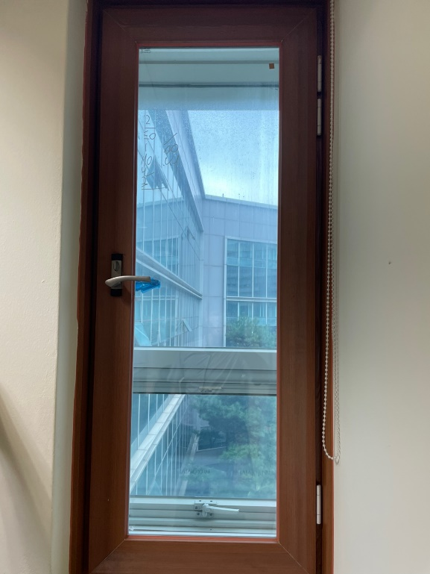
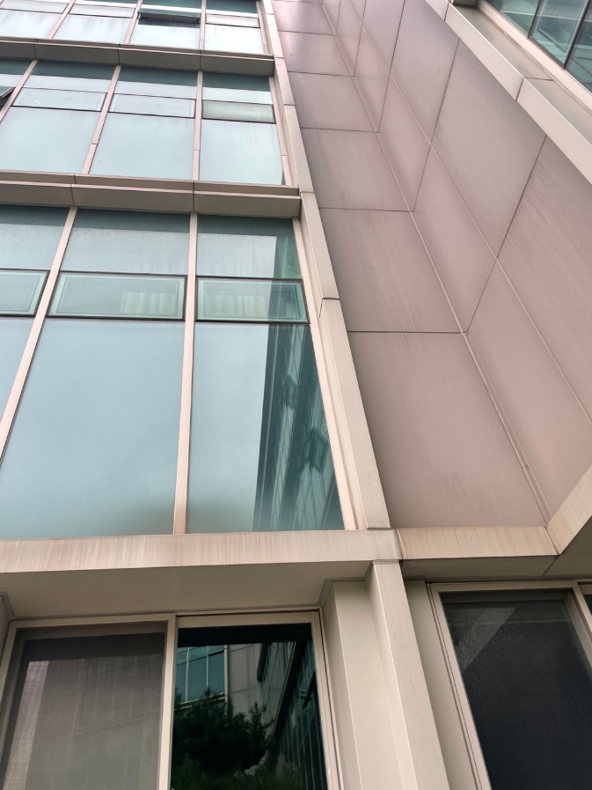
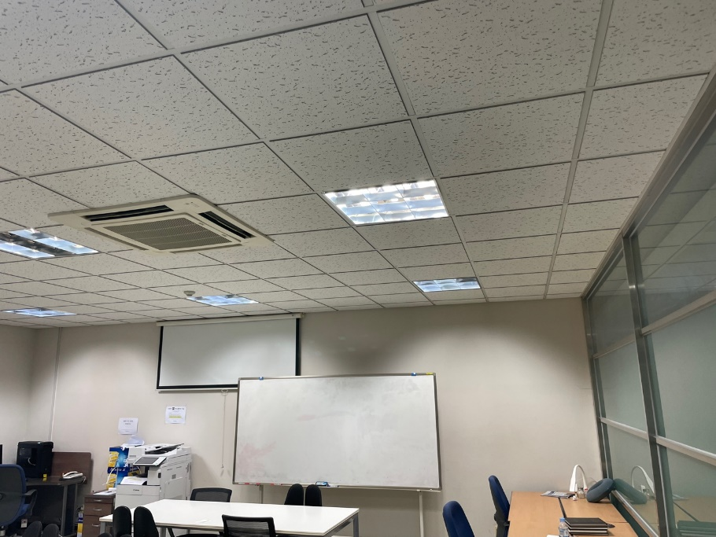
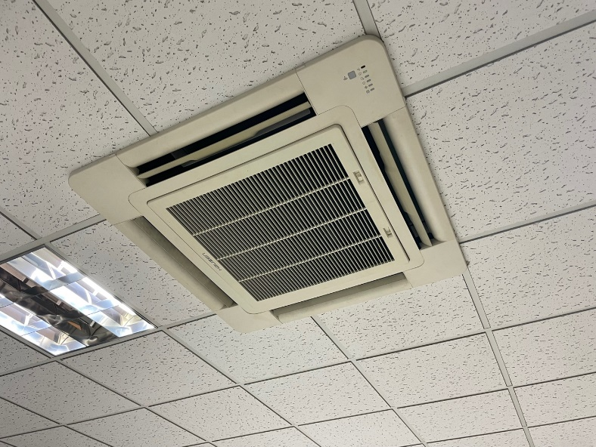
경영관 4층 대학원열람실 이전공사 참고자료 – 해당실 사진
L426 세미나실 현황
L427 교수연구실 현황
후드캡 위치(예상)

Slide 2
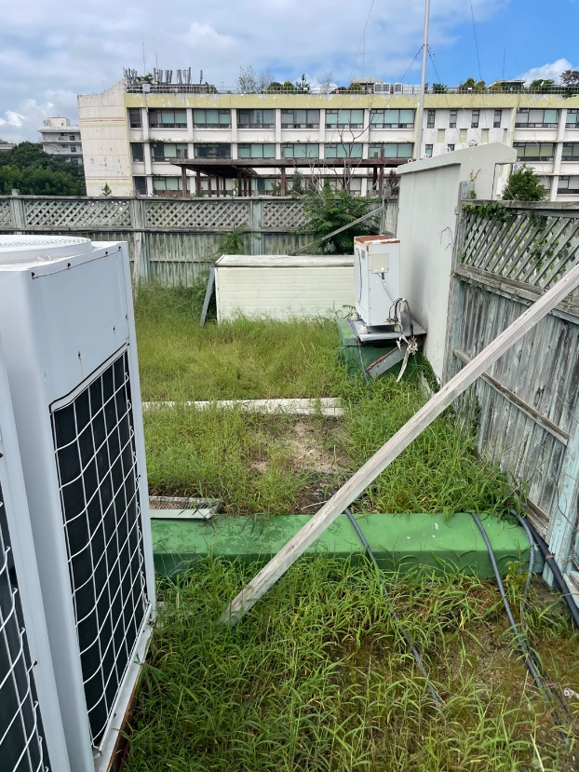
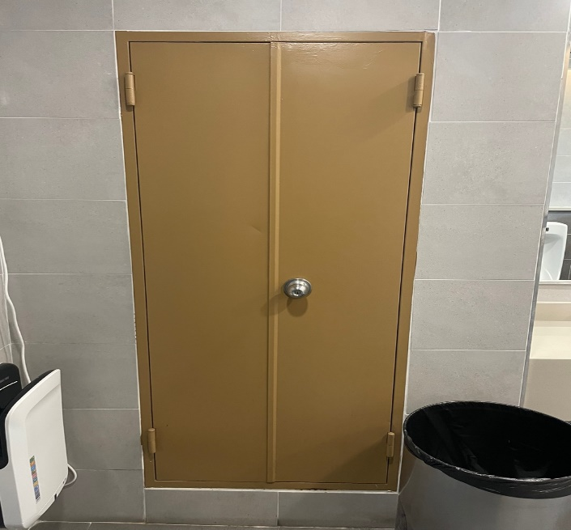
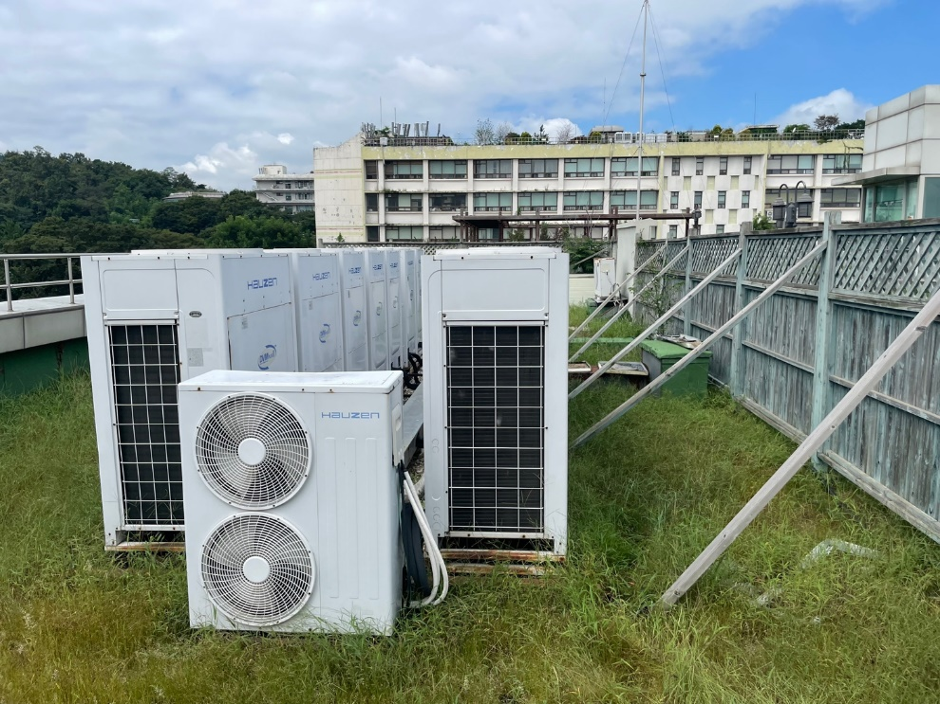
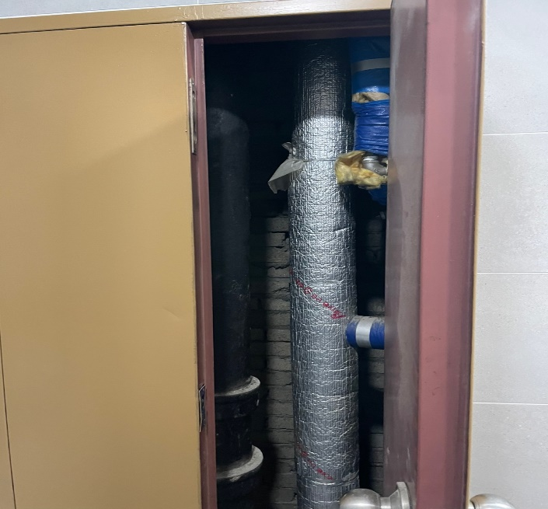
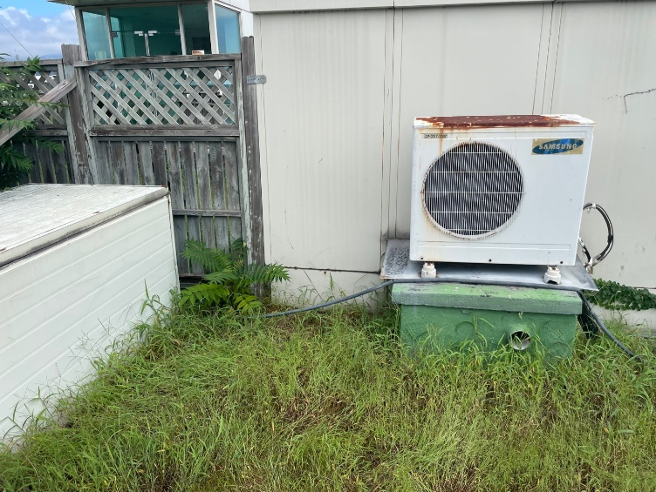
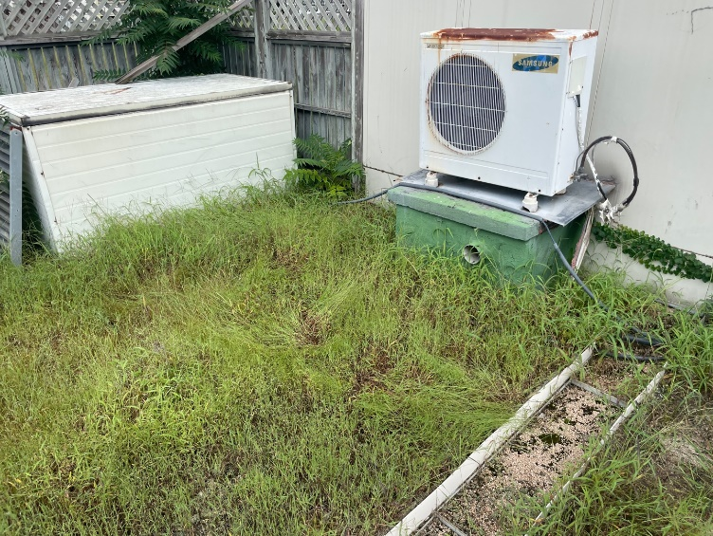
경영관 4층 대학원열람실 이전공사 참고자료 – 배관 경로
경영관 4층 화장실 P.S 이용
경영관 옥상(6층) 실외기 공간
콘트리트 패드 및 스프링 방진가대 설치 후 실외기 안착할 것

